Slide 1
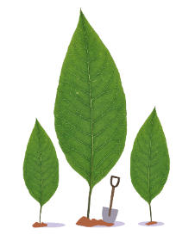
4月21日 湛江二模
生物讲评

Slide 2
1.时隔多年，研究者在广东石门台国家级自然保护区再次发现我国特有的珍稀濒危鸟类——黄腹角雉。下列有关叙述正确的是
A.建立濒危物种繁育中心是对生物多样性最有效的保护措施
B.对黄腹角雉基因的研究，体现了生物多样性的间接价值
C.石门台国家级自然保护区中有黄腹角雉等多种珍稀动物，体现了生态系统多样性
D.加强生态环境保护、降低黄腹角雉栖息地的碎片化程度，能提高黄腹角雉的K值

Slide 3
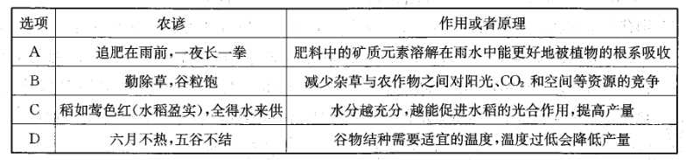
2.我国数千年农耕史从未间断，智慧的劳动人民总结出许多农作经验，口口相传。下列关于农谚的分析错误的是 （C）

Slide 4
3.在《诗经》中有“中田有庐，疆埸有瓜。是剥是菹，献之皇祖”的描述，据东汉许慎《说文解字》解释：“菹菜者，酸菜也”，由此可见，我国制作酸菜的历史颇为悠久。下列有关酸菜的制作，叙述错误的是
A.酸菜坛中的乳酸菌数量会逐渐增加至最高峰
B.制作酸菜初期，酸菜坛中的氧气有利于乳酸菌的繁殖
C.制作酸菜利用了植物体表面的乳酸菌来进行发酵的
D.酸菜坛中的亚硝酸盐会随着发酵时间的延长，先增加后减少

Slide 5
4.寒来暑往，四季更迭，群落往往存在季节性变化。下列关于群落季节性变化的叙述，正确的是
①动物的迁徙行为与群落季节性改变密切相关
②群落的季节性变化与植物接受的光照强度不同有关
③植物生命周期的季节性是影响群落的季节性变化的因素之一
④蝙蝠习惯夜晚活动，蜜蜂习惯白天活动，这是群落季节性的体现
A.①②③ B.①②④ C.①③④ D.②③④

Slide 6
5.叶绿体的ATP合酶由CF₀(镶嵌在类囊体膜中)和CF₁(位于基质侧)两部分组成，当H⁺顺浓度梯度经过CF₀到达CF₁处时能催化ADP和Pi合成ATP。下列叙述错误的是
A.CF1处合成ATP的能量来自H⁺的势能
B.ATP合酶同时具有催化和运输的功能
C.线粒体内膜上存在类似的ATP合酶
D.H⁺通过CF₀时的跨膜运输是主动运输

Slide 7
6.红细胞生成素(EPO)是人体内促进红细胞生成的一种糖蛋白，可用于治疗肾衰性贫血等疾病。由于天然EPO来源极为有限，某科研团队采用基因工程培育转基因羊作为乳腺生物反应器，使其能合成EPO。下列有关叙述错误的是
A.构建表达载体时需将EPO基因插入乳腺蛋白基因的启动子的上游
B.一般情况下，该转基因羊中的EPO基因只在羊的乳腺细胞中表达
C.可用显微注射技术将含有EPO基因的表达载体导入羊的受精卵中
D.用PCR扩增人EPO基因，需要一段已知的EPO基因核苷酸序列

Slide 8
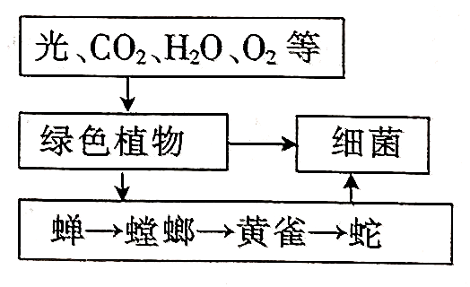
7.下图是某草原上部分生物与环境之间的关系示意图，据图分析，下列叙述正确的是
A.图中的生物构成了生态系统的组成成分
B.图中有两条捕食食物链，起点都是绿色植物
C.绿色植物是该生态系统的生产者、基石
D.细菌可以占据生态系统多个营养级位置

Slide 9
8.感染烟草花叶病毒(TMV,RNA病毒)的烟草叶片会发生超敏反应。在发生超敏反应时，细胞的程序性死亡可使感染区域及其周围形成病斑，该病斑只特异性地在TMV入侵的部位形成。以下分析错误的是
A.TMV在烟草细胞中复制增殖时需要烟草细胞提供原料、能量等
B.TMV入侵使烟草细胞发生超敏反应，不利于烟草植株的生存
C.TMV入侵使烟草细胞发生超敏反应而导致细胞死亡是由基因控制的
D.超敏反应快速地诱导细胞死亡，可以防治或减少TMV的扩散

Slide 10
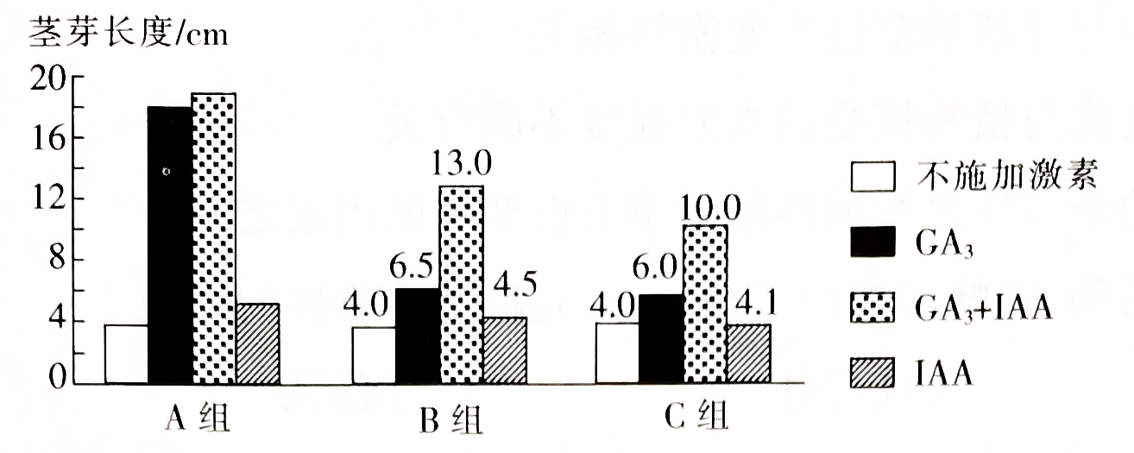
9.将植物的幼嫩茎顶端部分切取后随机分为A、B、C三组，分别在培养液中无菌培养至第1、8、15天，各组再用相同且适宜浓度的外源激素（赤霉素GA、生长素IAA)处理30天，实验处理及结果如图所示。据图分析，下列说法正确的是
A.可用高压蒸汽灭菌法对植物的幼嫩茎顶端进行灭菌处理
B.无菌培养的时间越长，GA促进茎芽生长的效果越好
C.GA3和LAA在促进茎芽生长方面呈协同关系
D.GA和IAA通过催化不同反应来促进茎芽生长

Slide 11
10.某雌性动物的基因型为AaX^{B}X^{b}，现对其体内的一个卵原细胞的分裂进行分析。不考虑基因突变，下列叙述错误的是
A.若该卵原细胞连续两次分裂产生4个大小相同的子细胞，则其进行的是有丝分裂
B.若产生的卵细胞的基因型为AX^{B}X^{B},则该卵原细胞的异常发生在减数分裂I时
C.即使四分体时期发生了染色体片段互换，该卵原细胞也只产生一种类型的卵细胞
D.在减数分裂I后期或减数分裂Ⅱ后期，细胞中的X染色体数一般为2条

Slide 12
11.酵母菌中约48%的精氨酸是由密码子AGA编码的，而其余五种编码精氨酸的密码子则以大致相等的较低频率被使用（每种10%左右）。现通过基因改造，采用酵母菌偏好的精氨酸密码子，提高了酵母菌相关蛋白质的表达量，此过程发生的变化是
A.酵母菌的染色体组数量增加
B.相关基因的碱基对序列发生改变
C.转录出的相关mRNA的含量减少
D.相关蛋白质的氨基酸序列发生改变

Slide 13
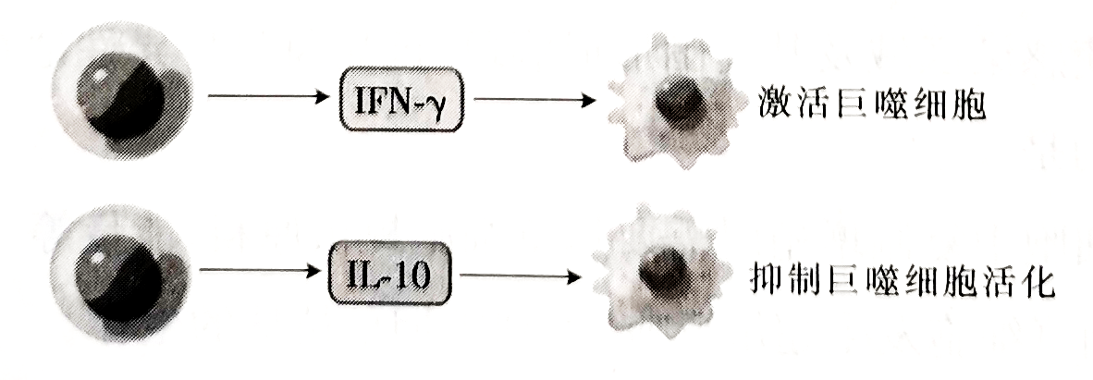
12.白细胞介素(IL-10)和干扰素(IFN-γ)能够作用于免疫细胞而调节机体的生理活动，其部分调节机制如图所示。下列叙述正确的是
A.各类免疫活性物质均是由免疫细胞产生的
B. IFN-γ的分泌会抑制巨噬细胞对抗原的摄取和加工
C. IFN-γ和L10对巨噬细胞的活化的作用呈抗衡关系
D.若抑制IL10的产生，则机体的特异性免疫功能会减弱

Slide 14
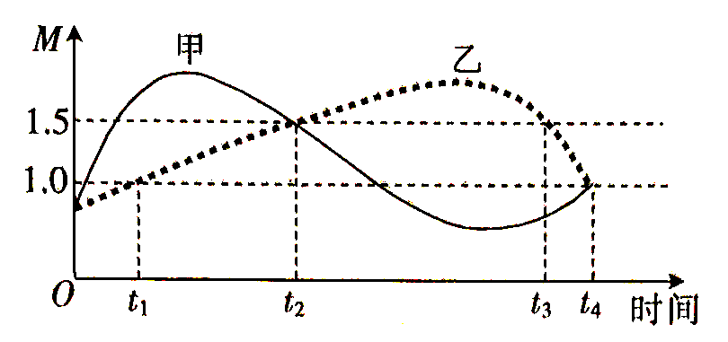
13.生态学家对某群落中的两个种群（甲、乙）进行了长期调查，统计了两者的出生率/死亡率的值(D,结果如图所示。不考虑其他因素，下列分析合理的是
A.t1→t2时间段，甲种群的数量先增加后减少
B.t2→t3时间段，乙种群的种内竞争逐渐加剧
C.t3→t4时间段，乙种群的年龄结构为衰退型
D.t2和t4时刻，甲、乙两种群的增长率相同

Slide 15
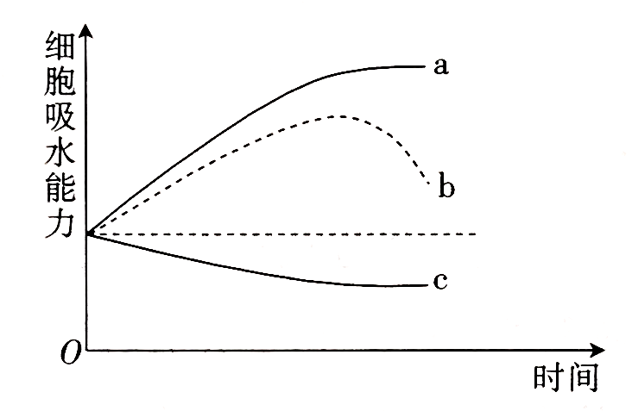
14.以紫色洋葱鳞片叶外表皮为实验材料，制成临时装片置于某种溶液X中。细胞吸水能力随时间的变化如图所示，其中c曲线表示细胞在蒸馏水中的吸水能力变化。下列叙述正确
的是
A.a曲线对应溶液中，细胞吸水能力维持稳定时，溶液X的浓度比初始浓度低
B.b曲线对应溶液中，细胞吸水能力开始减弱时，细胞开始吸收溶液X中的溶质
C.C曲线对应溶液中，随着细胞吸水能力的减弱，原生质体的体积随之减小
D.在不同溶液中，水分子进出细胞所需的ATP均主要来自线粒体

Slide 16
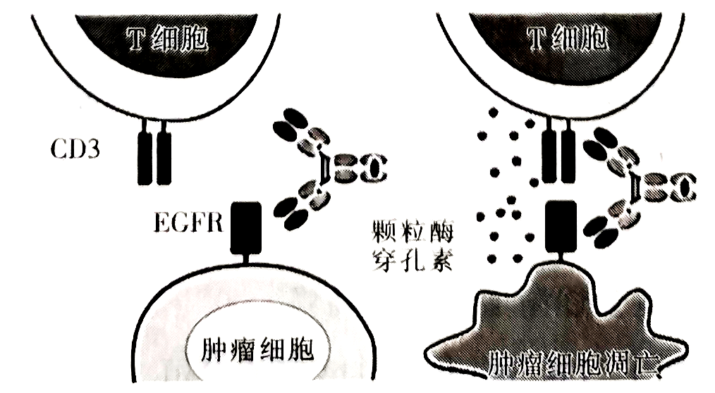
15.科研人员在制备杂交瘤细胞的过程中，获得了能够产生双特异性抗体（简称双抗）的双杂交瘤细胞，双抗可以同时结合两种抗原。下图是抗EGFR/CD3双特异性抗体作用结果的示意图，该双抗既能与肿瘤细胞表面的受体EGFR结合，也能与T细胞表面的抗原CD3结合。已知颗粒酶、穿孔素是T细胞分泌的细胞因子，能促进肿瘤细胞的凋亡。下列说法正确的是
A.将两种抗原分别注射到小鼠体内产生细胞免疫以制备双抗
B分离出两种T细胞并与瘤细胞结合，能获得可产生双抗的双杂交瘤细胞
C.T细胞分泌颗粒酶和穿孔素促进肿瘤细胞的调亡，体现了免疫监视功能
D.抗EGFR/CD3双特异性抗体能同时与两种细胞结合，说明抗体不具有专一性

Slide 17
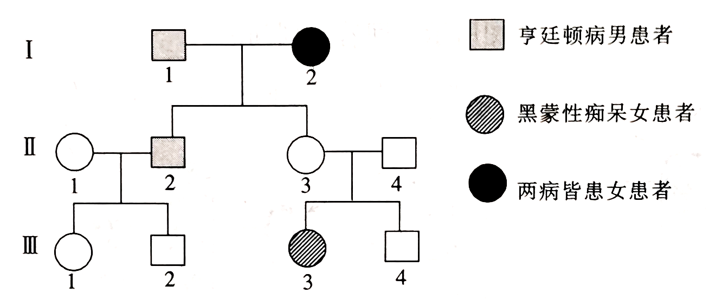
16.黑蒙性痴呆和亨廷顿病是
两种单基因遗传病，都是遗
传性神经疾病，黑蒙性痴呆
患者体内缺乏酶a，酶a用于
分解中枢神经系统的组织中
所产生和储存的脂类L。亨廷
顿病患者通常在30~50岁才会
发病死亡。某家族同时患有
上述两种病，其遗传系谱图如下，其中亨廷顿病在I、Ⅱ代的患病情况均如图所示，而Ⅲ代个体均未达到亨廷顿病的发病年龄。下列叙述正确的是
A.Ⅱ-2的亨廷顿病的致病基因和Ⅲ-3的黑蒙性痴呆的致病基因均遗传自I-2
B.黑蒙性痴呆的致病基因通过控制蛋白质的结构来直接控制生物体的性状
C.Ⅲ-1和Ⅲ-4在30~50岁时，亨廷顿病发病的概率均为2/3
D.Ⅲ-3的中枢神经组织中脂类L的含量较高，与缺乏酶a有关

Slide 18
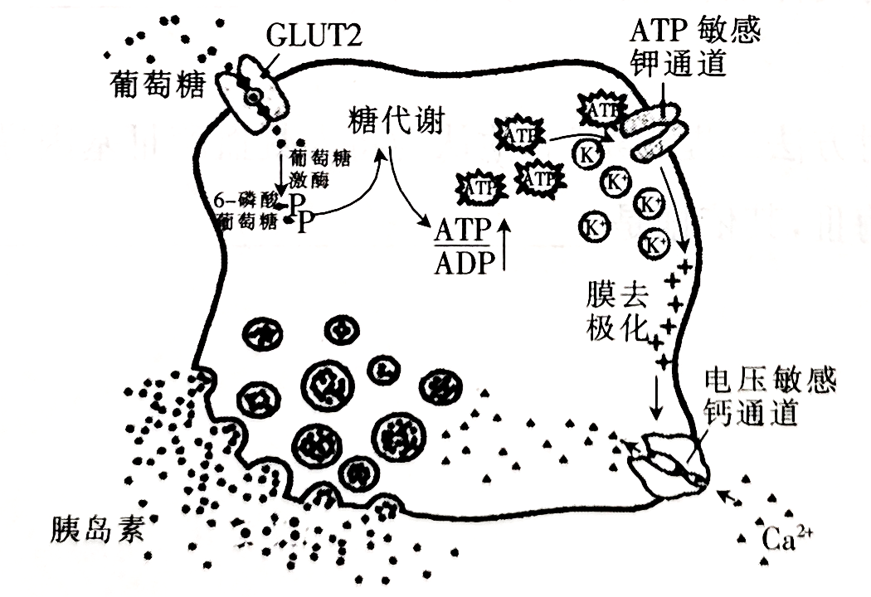
17.(12分)胰岛素是目前已知的唯一降血糖激素，葡萄糖刺激胰岛B细胞分泌胰岛素的机制，与ATP介导有关，具体过程如图所示。据图分析，回答下列问题：
(1)GLUT2是细胞膜上的葡萄糖转运
蛋白，若GLUT2基因表达量不足，
则可能会导致胰岛B细胞分泌的胰岛
素__减少（1分）__(填“增加”或“减
少”)，使机体血糖浓度__高于（1分）_(填“高于”或“低于”)正常血糖浓度。
(2)当血糖浓度升高时，细胞中的ATP/ADP的值会_升高（1分）_,原因是细胞外的高浓度葡萄糖通过_协助扩散（1分）_(填运输方式)进人细胞，进而__在葡萄糖激酶的作用下转化为6-磷酸葡萄糖，通过糖代谢促进ATP的合成，使ATP/ADP的值升高（3分）__。

Slide 19
17.(12分)胰岛素是目前已知的唯一降血糖激素，葡萄糖刺激胰岛B细胞分泌胰岛素的机制，与ATP介导有关，具体过程如图所示。据图分析，回答下列问题：
(3)膜去极化是指静息电位减小的
过程或状态。由图可知，当ATP
作用于ATP敏感钾通道时会
__抑制（2分）__(填“促进”或
“抑制”)K⁺外流，进而发生膜去极化，使Ca²⁺内流。
(4)在促进胰岛素分泌的过程中，Ca²⁺发挥了重要作用，其作用机制是_ Ca²⁺促进含有胰岛素的囊泡向细胞膜运输，促进胰岛素的释放(合理即可,3分)_。

Slide 20
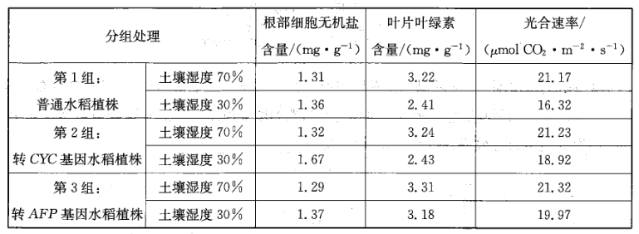
18.(13分)干旱对植物生长有严重影响。研究人员从盐生植物碱蓬中获得了两个特有的基因CYC基因和AFP基因，为进一步研究两基因对水稻光合速率的影响，研究人员通过基因工程技术获得了转CYC基因水稻植株、转AFP基因水稻植株，并进行了相关实验，结果如下表所示。回答下列问题：
(1)在同种水稻中，随着土壤湿度的降低，水稻植株的根部细胞无机盐含量均_升高（1分）__(填“升高”或“降低”)，其意义是__提高细胞内的渗透压，使其在干旱环境中保持细胞内的水分（2分）_。

Slide 21
18.(13分)……
(2)当土壤湿度降低到30%时，水分的缺乏会导致光反应产生的__ ATP和NADPH（1分）__等不足，使C₃还原减慢，因此各组水稻的光合速率均有不同程度的降低。但转AFP基因水稻植株光合速率下降幅度显著低于普通水稻的，据表分析，除水分因素，还因为__转AFP基因水稻植株的叶绿素含量下降幅度显著低于普通水稻植株，能吸收更多的光能用于光合作用（2分）_。

Slide 22
(3)为进一步研究CYC基因和AFP基因在影响水稻光合速率方面是否存在相互作用及作用关系，研究人员在上述实验的基础上，增设第4组：__利用基因工程技术获得转CYC基因和AFP基因的水稻植株（2分）_,其他实验操作一致。
①若CYC基因和AFP基因在影响水稻光合作用方面相对独立地发挥作用，且以抗旱性强的基因为主，则在干旱条件下，第4组水稻的光合速率最可能和第__3（1分）_组的光合速率接近；
②若第4组的光合速率低于第2组的，或高于第2组的但低于第3组的光合速率，则说明__ CYC基因和AFP基因在影响水稻光合作用方面相互作用，且呈抗衡关系（2分）__；
③若CYC基因和AFP基因在影响水稻光合作用方面相互作用，且在干旱条件下，___第4组水稻的光合速率显著高于其他各组的（或第4组水稻的光合速率显著高于第3组的）（2分）__，则说明这两种基因在影响水稻光合作用方面呈协同关系。

Slide 23
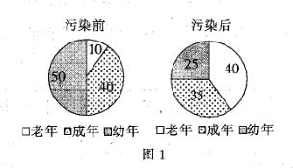
19.(10分)由于大量污水排人某自然水体，该自然水体中N、P含量过高而出现水体富营养化，给当地的生产和生活造成了麻烦。回答下列问题：
(1)在进行生态修复时，一般会选择本地物种，不选外来物种。在种间关系方面，外来物种和本地物种之间可能会存在___种间竞争、捕食、寄生（答对2点即可，2分）___(答出2点)关系；在生态环境方面，由于__食物和空间充足、气候适宜、没有天敌（答出1点即可，2分）_(答出1点)，外来物种在本地容易大量繁殖，使本地生态系统难以维持相对稳定的___结构和功能（2分）__,从而打破生态平衡。
(2)污水大量排放，导致水体中N、P含量
升高，使得该水体中一种鱼的种群年龄
结构发生了变化，如图1所示（图中数字
表示百分比），推测该种群数量未来一段
时间的变化趋势是__种群数量逐渐下降
（2分）___。

Slide 24
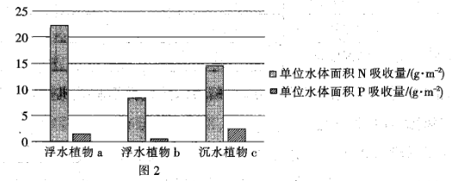
(3)为了净化水体，当地环保工作者拟利用3种当地原有水生植物进行实验，分别置于实验池中，90天后测定它们吸收N、P的量，结果如图2所示。为达到降低该自然水体中N、P含量的最佳效果，应投放的两种植物是___浮水植物a、沉水植物c（2分）__。

Slide 25
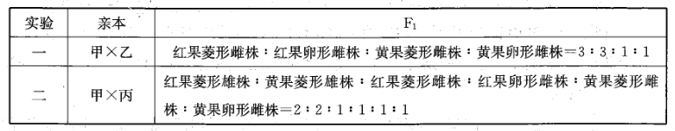
20.(13分)某雌雄异株植物(ZW)的红果和黄果由基因A/a控制，叶片菱形和卵形由基因B/b控制，两对基因独立遗传，实验人员选择红果菱形雄株（甲）、红果卵形雌株（乙）、黄果菱形雌株（丙）进行了下表所示实验。不考虑Z、W染色体的同源区段，回答下列问题：
(1)根据实验二结果分析，两对等位基因中位于Z染色体上的是基因___ B/b（1分）__,判断的依据是___实验二的F1中卵形叶只在雌株中出现，性状与性别相关联，基因B/b位于Z染色体上（合理即可，2分）_。
(2)实验一中，F1全为雌株的原因可能是_含Z^{b}的雌配子致死（或不育）（2分）__，植株甲的基因型是__ AaZ^{B}Z^{b}（1分）_。

Slide 26
(3)取实验一F1中卵形叶雌株并对其进行射线处理，进行培育后与杂合的菱形叶雄株杂交，分别统计F2单株的表型及比例，发现其中一个株系的F?中雌、雄株都表现为菱形叶：卵形叶=1：1。已确定该结果的出现与同源染色体片段转移有关。
①发生的具体同源染色体片段转移是__雌株Z染色体上b基因所在的片段转移到了W染色体上（1分）_,且需要满足的条件是__ Z、W^{b}两种雌配子均可育（1分）__(从配子的可育性方面作答)。
②若让该株系F2的菱形叶雌、雄株杂交，则其F3的表型及比例是__菱形叶雄株:菱形叶雌株:卵形叶雌株=2:1:1（2分）_(写出性别)。
③为验证该染色体片段转移，实验人员选择该株系F2中___雄株和雌株（1分）__(填“雄株”、“雌株”或“雄株和雌株”)与正常的雌、雄植株细胞制成临时装片，在显微镜下观察并比较它们的性染色体结构。与正常植株相比，若__突变株子代中的雄株Z染色体上缺失了片段，而雌株W染色体上多了一个片段（2分）_,则可初步证明该株系确实发生了染色体片段转移。

Slide 27
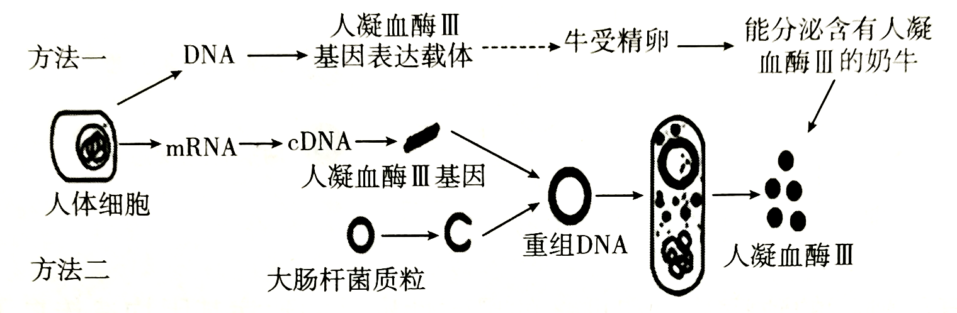
21.(12分)人凝血酶Ⅲ是一种分泌蛋白，可预防和治疗急、慢性血栓。为高效生产人凝血酶Ⅲ，某兴趣小组提出了两种方法，如图所示。回答下列问题：
(1)方法一中，一般选择_显微注射（1分）__法将获取的人凝血酶Ⅲ基因导入受精卵中，培养获得早期胚胎后，可采用__胚胎分割（1分）_技术以提高胚胎利用率，并切去部分滋养层细胞做性别鉴定，选取__雌性（1分）_(填“雌性”、“雄性”或“雌性和雄性”)胚胎以用于后续培养并生产人凝血酶Ⅲ。

Slide 28
21.(12分)人凝血酶Ⅲ是一种分泌蛋白，可预防和治疗急、慢性血栓。为高效生产人凝血酶Ⅲ，某兴趣小组提出了两种方法，如图所示。回答下列问题：
(2)早期胚胎能够在受体奶牛体内存活并发育，其免疫学基础是__受体对移入子宫的外来胚胎基本上不发生免疫排斥反应（2分）_。

Slide 29
21.(12分)人凝血酶Ⅲ是一种分泌蛋白，可预防和治疗急、慢性血栓。为高效生产人凝血酶Ⅲ，某兴趣小组提出了两种方法，如图所示。回答下列问题：
(3)方法二通过基因工程生产人凝血酶Ⅲ，该方法的核心步骤是_（人凝血酶III基因）表达载体的构建（2分）_。该方法选择大肠杆菌作为受体细胞，是因为大肠杆菌具有__繁殖快、遗传物质少、结构简单（每点1分，2分）_(答出2点)等特点。

Slide 30
21.(12分)人凝血酶Ⅲ是一种分泌蛋白，可预防和治疗急、慢性血栓。为高效生产人凝血酶Ⅲ，某兴趣小组提出了两种方法，如图所示。回答下列问题：
(4)小组成员中有人对方法二提出疑问，他认为将人凝血酶Ⅲ基因导入大肠杆菌中不能获得活性高的人凝血酶Ⅲ，其依据是__人凝血酶III是一种分泌蛋白，需要内质网和高尔基体的加工与修饰，而大肠杆菌不具有内质网和高尔基体，难以合成活性高的人凝血酶III（合理即可，3分）__。

Slide 37
END

